Slide 1
Introdução a programação{
Programador de sistemas
SENAC
[Jogo da Velha]
< Seminario avaliativo >
}
Programming Language

Slide 2
Sintaxe básica do Java;
Programador de Sistemas
SENAC
Instructions - Para rodarmos um programa em java é importante entender suas estruturas básicas de funcionamento, algumas estruturas são feitas para a declaração de um projeto como a class, o package e o import.
Podemos notar eles no início do jogo da velha, package declarando a qual pacote o sistema pertence, o import para declarar informações que vem do usuário e a class para declarar onde o sistema será executado.
Notamos também o System.out que exibe mensagens de saída para o usuário e o Scanner.Nextin recebe informações do usuário
package jogodavelha;
import java.util.Scanner;
public class jogodavelha {
public static void main(String[] args)
Programming Language

Slide 3
Variáveis e ‘Constantes’ {
01
02
Programador de Sistemas
SENAC
< As variáveis são recursos de linguagem de programação utilizados para o armazenamento de dados na memória, ou seja, sempre que precisarmos desse valor, podemos referenciar essa variável;
Exemplo de Váriaveis;
variáveis que armazenam números: int, float ou short.
variáveis que armazenam texto/caracteres: String.
}
Programming Language

Slide 4
01 {
[exemplo]
Programador de sistemas
SENAC
int linha = scanner.nextInt();
int coluna = scanner.nextInt();
Onde int linha e coluna são utilizados para referenciar as linhas e colunas usadas na matriz do jogo.
}
Programming Language

Slide 5

Vetores e Matrizes {
Programador de Sistema
Senac
Os vetores são estruturas de dados que representam um conjunto de valores do mesmo tipo referenciáveis pelo mesmo nome, mas de dados diferentes, ou seja, armazenar vários dados diferentes em um único lugar;
}
{
No jogo utilizamos a Matriz e os vetores para armazenar as jogadas do usuário e mostrar o tabuleiro como no exemplo a seguir onde é invocado uma variável de tipo char;
}
Programming Language

Slide 6
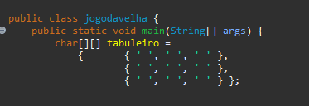
Exemplo no Jogo; {
Programador de sistemas
SENAC
</p>
}
Programming Language

Slide 7
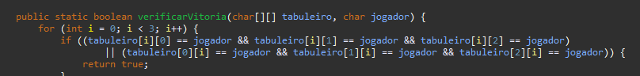
Funções em Java {
Programador de Sistemas
SENAC
Uma função é um pedaço de código organizado e reutilizável que é usado para executar uma única ação realizada
Exemplo no jogo da velha é a função definida para verificar se o usuário ganhou ou perdeu o jogo
}
Programming Language

Slide 8
Loops em Java {
Programador de sistemas
SENAC
Os loops em java são usados para executar uma sequência de instruções/funções repetidamente quando algumas condições tornam-se true
Loop for
É quando o número de iterações (repetições) é fixo;
Loop While
É quando o número de iterações não é fixo;
}
Programming Language

Slide 9
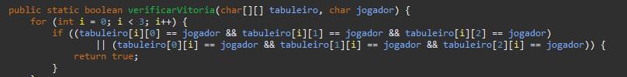
Exemplo no jogo; {
Programador de sistemas
SENAC
}
Programming Language

Slide 10
Classes e ‘Objetos’ {
Programador de sistemas
SENAC
Os objetos são a instancia/resultado de uma classe, ou basicamente objetos. As classes são um grupo de objetos que possuem propriedades comuns.
Os objetos podem conter um estado, um comportamento e identidade, já as classes possuem variáveis, métodos, construtores, blocos e interface.
Usamos as classes e objetos para definir quem são os jogadores do nosso jogo
Jogador X = new Jogador();
System.out.println(X.jogada);
System.out.println(X.posiçao);
}
Programming Language

Slide 11
Instancia de Objetos {
Programador de sistemas
SENAC
A instancia é a ação de criar um objeto, por exemplo quando dizemos que o Jogador pertence a classe X ou O
jogador jogadorX = new jogador();
}
Programming Language

Slide 12
Fim;
Programador de sistemas
SENAC
}
Programming Language

